Slide 1
Interna struktura i korišćenje indeksa u MySQL bazama podataka
Prezentacija I
Student: Mentor:
Bojan Mitić, br. indeksa: 1918 Prof. dr. Aleksandar Stanimirović
Niš, septembar 2025. Godina

Slide 2
Sadržaj
Naslovna strana
Uvod
Vrste indeksa u MySQL-u
Interna struktura indeksa
Korišćenje indeksa u upitima
Optimizacija upita i indeksiranja u MySQL-u
Praktičan primer - Kreiranje baze
Praktičan primer - Popunjavanje tabela
Praktičan primer - Korišćenje indeksa
Zaključak

Slide 3
Uvod
Šta su indeksi i zašto su važni?
Indeksi su posebne strukture podataka (npr. B-Tree) koje omogućavaju brži pristup redovima u tabeli.
Ubrzavaju pretrage, filtriranje, sortiranje i spajanje podataka.
Smanjuju opterećenje baze i povećavaju efikasnost upita.
Cilj rada:
Prikaz interne strukture indeksa u MySQL-u.
Demonstracija njihove praktične primene kroz SQL upite i EXPLAIN analizu.

Slide 4
Vrste indeksa u mysql-u
PRIMARY KEY – Jedinstven i obavezan za identifikaciju redova.
UNIQUE – Sprečava dupliranje vrednosti u koloni.
INDEX – Ubrzava pretrage i filtriranje po koloni.
FULLTEXT – Omogućava pretragu teksta po ključnim rečima.
SPATIAL – Koristi se za rad sa geografskim (prostornim) podacima.

Slide 5
Interna struktura indeksa u mysql-u
InnoDB motor
Koristi B-tree strukturu za organizaciju indeksa.
Clustered indeks: primarni ključ i podaci se čuvaju zajedno u listovima stabla.
Non-clustered indeks: sadrži samo ključne vrednosti i pokazivače ka stvarnim podacima.
MyISAM motor
Takođe koristi B-tree, ali indeks i podaci su fizički odvojeni.
Indeks pokazuje na lokaciju podataka u tabeli.
Napomena: B-tree struktura omogućava logaritamsku pretragu, što značajno ubrzava izvršavanje upita.

Slide 6
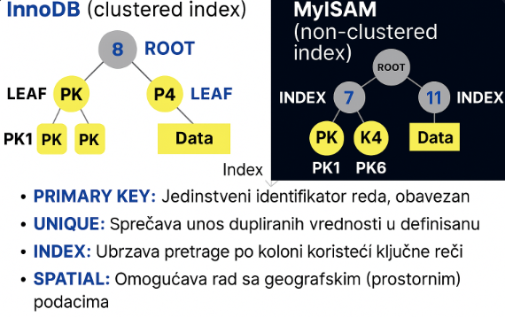
Interna struktura indeksa u mysql-u
InnoDB koristi B-Tree strukturu gde se podaci i primarni ključ čuvaju zajedno — to je tzv. clustered indeks. MyISAM takođe koristi B-Tree, ali indeks i podaci su fizički odvojeni, što zahteva dodatni korak pri pretrazi. Ova razlika direktno utiče na brzinu pristupa i efikasnost izvršavanja upita.

Slide 7
Korišćenje indeksa u upitima
Kada indeks pomaže:
WHERE uslovi → brzo filtriranje redova
JOIN operacije → efikasno povezivanje tabela
ORDER BY, GROUP BY → sortiranje i grupisanje
LIKE 'tekst%' → pretraga sa prefiksom koristi indeks
Kada indeks ne pomaže:
Funkcije nad kolonom → npr. YEAR(datum) ignoriše indeks
LIKE '%tekst' → wildcard na početku onemogućava korišćenje indeksa

Slide 8
Optimizacija upita
EXPLAIN – analizira plan izvršavanja upita i pokazuje da li se koristi indeks.
Composite indeksi – redosled kolona je ključan za efikasnost pretrage.
Previše indeksa – može usporiti INSERT i UPDATE operacije zbog dodatnog održavanja.
Pravilno indeksiranje poboljšava performanse, ali zahteva balans između brzine čitanja i troška pisanja.

Slide 9
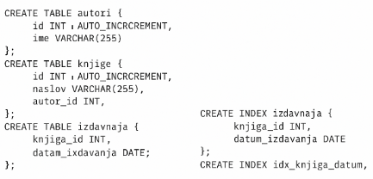
Praktičan primer- Kreiranje baze
Na slici je prikazan SQL kod za kreiranje tri tabele:
autori sa PRIMARY KEY nad kolonom id
knjige sa INDEX nad kolonom autor_id
izdavanja sa composite INDEX nad kolonama knjiga_id i datum_izdavanja
Ova struktura omogućava efikasnu organizaciju podataka i optimizovano izvršavanje upita. Tabele su povezane preko FOREIGN KEY veza, što omogućava integritet podataka i logičko povezivanje autora, knjiga i njihovih izdanja.

Slide 10
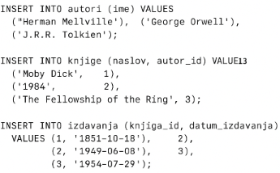
Praktičan Primer- Popunjavanje tabela
Slika koja prikazuje rezultat popunjavanja tabela u MySQL Workbench-u, tačno prema tvom SQL kodu:
autori: Milan Kundera i J.K. Rowling sa datumima rođenja
knjige: „Proba“ i „Harry Potter“ povezane sa autorima
izdavnja: datumi izdavanja za svaku knjigu

Slide 11
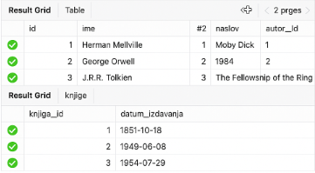
Praktičan primer- Popunjavanje tabela
Prikazom svih tabela iz baze u MySQL Workbench-a

Slide 12

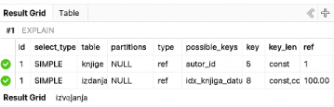
Praktičan primer- Korišćenje indeksa
EXPLAIN pokazuje kako MySQL izvršava upit i da li koristi indeks. U prikazanom primeru, oba upita koriste indeks, što omogućava bržu pretragu i manji broj pregledanih redova. To potvrđuje da je indeksiranje pravilno primenjeno.

Slide 13

Zaključak
Indeksi značajno poboljšavaju performanse SQL upita.
Pravilan izbor, redosled kolona i optimizacija su ključni za efikasnost.
Dalji koraci:
Praćenje performansi upita kroz EXPLAIN i statistike
Održavanje indeksa (npr. REBUILD, ANALYZE)
Periodična analiza i prilagođavanje strukture baze
Indeksi nisu samo tehnički alat — oni su ključni deo strategije za izgradnju brze, skalabilne i pouzdane baze podataka.

Slide 14
Hvala na pažnji ☺

